Slide 1

Evaluation Warning : The document was created with Spire.PDF for Python.
经济合同与劳动合同
主讲：袁琳

Slide 2
Evaluation Warning : The document was created with Spire.PDF for Python.
经济合同

Slide 3












Evaluation Warning : The document was created with Spire.PDF for Python.
某地产开发商
土
地
要进行房地产
使
用
出
开发，它需要
XX房
借
让
建筑
贷
0
权
筑
与各单位及行
合
合
施
行
纪
同
工
合
同
合
同
同
合
同
政管理部门发
买
卖
房屋买卖合同
建
材
生关系，并可
建
筑
设
计
合
同
供
同
供
电
合
供
合
能签订的经济
赁
同
租
水
气
屋
合
房
合
合同有如右图
同
同
自来
示：

Slide 4
Evaluation Warning : The document was created with Spire.PDF for Python.
一、经济合同的定义
经济合同：指平等民事主体的法人、其他经济组
织、个体工商户、农村承包经营户之间，为实现
一定的经济目的，明确相互权利义务关系而订立
的协议。

Slide 5
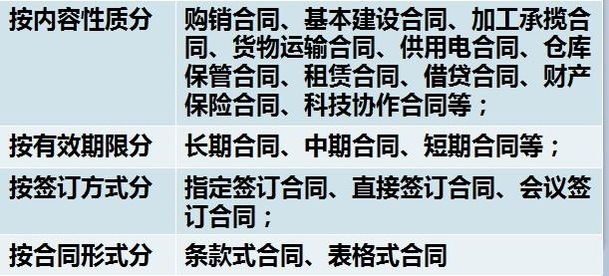
Evaluation Warning : The document was created with Spire.PDF for Python.
二、经济合同的分类

Slide 6
三、经济合同的写作格式
Evaluation Warning : The document was created with Spire.PDF for Python.
o
标题
o
订立合同的双方
o
正文
o
结尾

Slide 7
四、经济合同的写法
Evaluation Warning : The document was created with Spire.PDF for Python.
1.标题
合同性质+文种
如：《技术合同》 《借款合同》
合同标的 + 合同性质+文种
如：《商品房买卖合同》
时间 + 合同性质+文种。
如：《2015年运输合同》
签约单位名 + 合同性质+文种
如：《恒发公司仓储合同》

Slide 8
Evaluation Warning : The document was created with Spire.PDF for Python.
2.合同的当事人
在标题之下，左半部分写立合同人；先
写甲方（供方、卖方），再写乙方（需
方、买方）；右半部分与合同编号、签
定地点、签定时间。

Slide 9
Evaluation Warning : The document was created with Spire.PDF for Python.
3.正文
正文包括引言和主体两方面内容：引言是签
订合同的依据和目的，主体是合同的具体条
款。

Slide 10
3.正文
Evaluation Warning : The document was created with Spire.PDF for Python.
• 合同的正文中必须包括法定条款：①标的②
数量和质量③价款或报酬④履行期限、地点
和方式⑤ 违约责任⑥ 解决争议的方法。

